Slide 2
Учебный процесс
Своевременно заносить на сайт изменения по ликвидации академической задолженности.
Выставление зачетов – после окончания лекционного курса. Ведомости по зачетным дисциплинам подаются в течение недели, предшествующей началу промежуточной аттестации (с 23.12.19 по 13.01.20)
Зачетные дисциплины – пересдачи ТОЛЬКО С ЭКЗАМЕННАЦИННЫМ ЛИСТКОМ (с отметкой «зачет»).
НЕДОПУСКА к промежуточной аттестации не существует.
Собеседование – часть экзамена. Если обучающийся получает «неуд» на основании рейтинга – это «неуд» за весь экзамен.

Slide 3
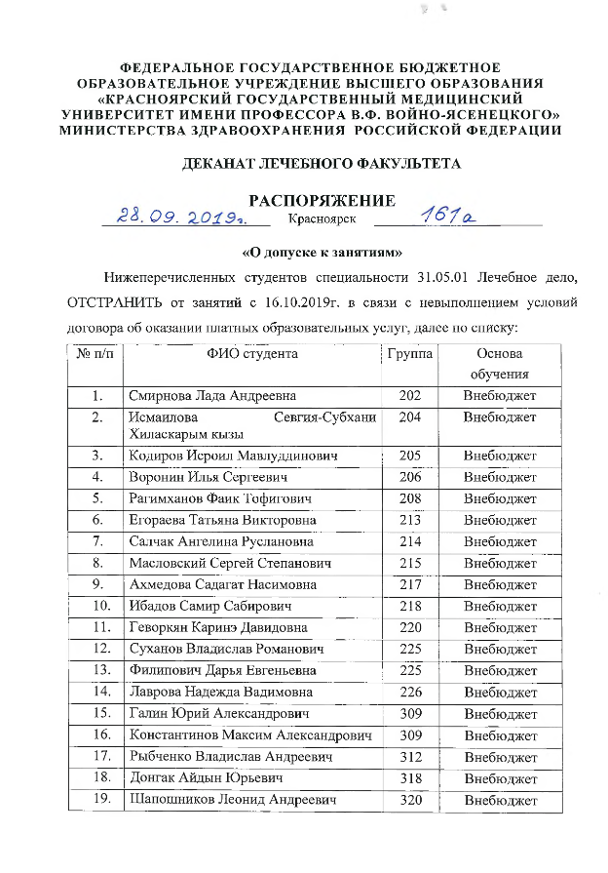
Неврология
Экономика здравоохранения
ОЗиЗ
Факультетская терапия, проф. болезни
Мед.реабилитация
Нейрохирургия
Госпитальная хирургия
Стоматология
Мед.психология
Психиатрия
Акушерство и гинекология
Иммунология
Эндокринология
Дерматовенерология
Педиатрия
Госпитальная терапия
Функц. диагностика
Судебная медицина
Клиническая фармакология
Поликлиническая терапия

